Slide 1
캡스톤 발표(8조)
2022350206 이태관

Slide 2
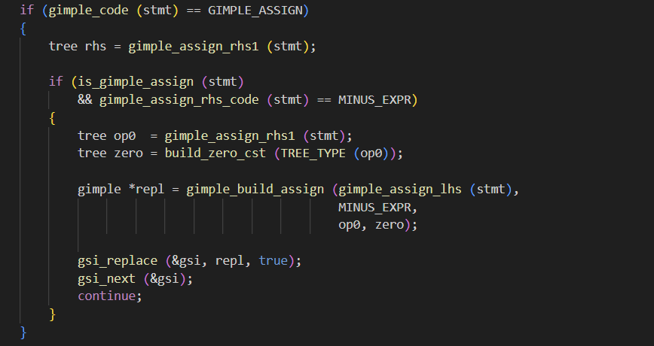
Gimple code replacing

Slide 3
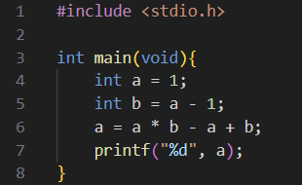
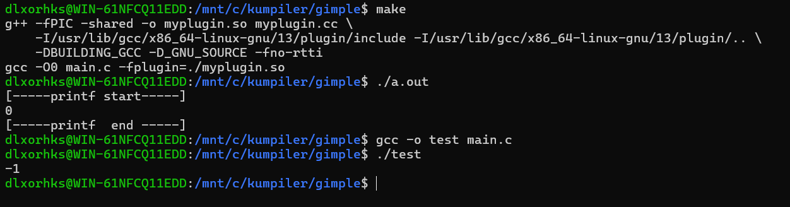
Gimple code replacing

Slide 4
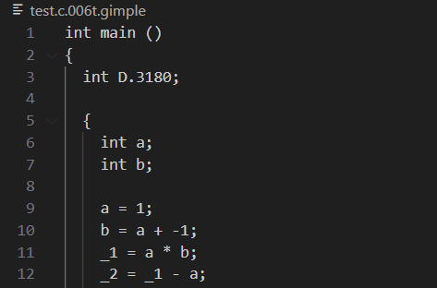
Gimple code replacing
“-” 연산이 없어졌으면 a = a * b + b = 2가 되어야 하는데 실제 출력 결과는 0…

Slide 5
Memory Protection Techniques
Asan의 bof 처리 로직을 개선하는 방법을 모색.
우선 배열형 변수에 대해서만 다뤄 보기로 함.
A[idx] = n 와 같은 문법에서 idx가 A의 bound 밖인 경우를 탐색.

Slide 6
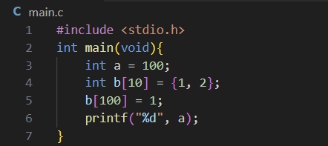
Memory Protection Techniques(static)
Idx가 코드 내부에 숫자 형태로 되어 있는 경우.

Slide 7
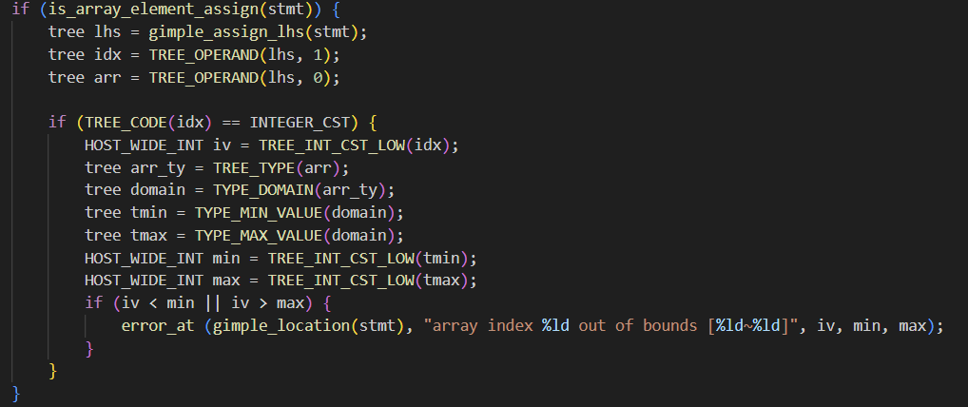
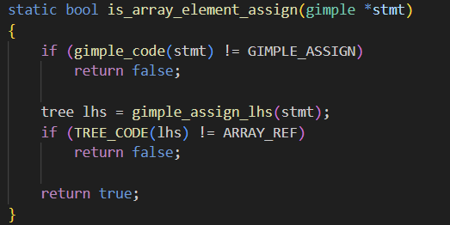
Memory Protection Techniques(static)

Slide 8
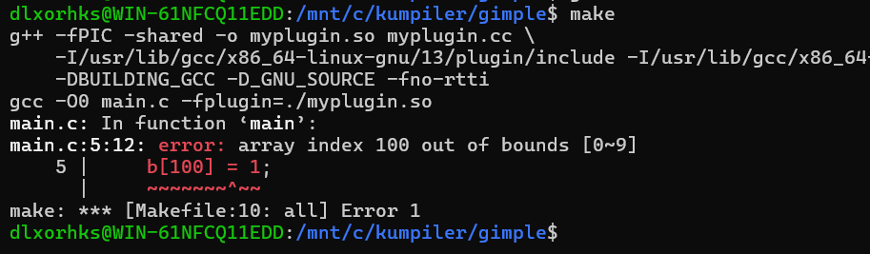
Memory Protection Techniques(static)

Slide 9
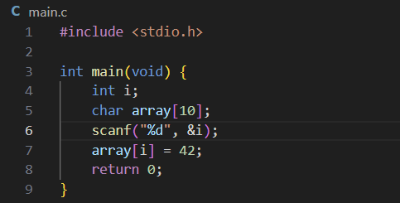
Memory Protection Techniques(dynamic)
Idx가 사용자의 input에 따라 결정되는 경우

Slide 10
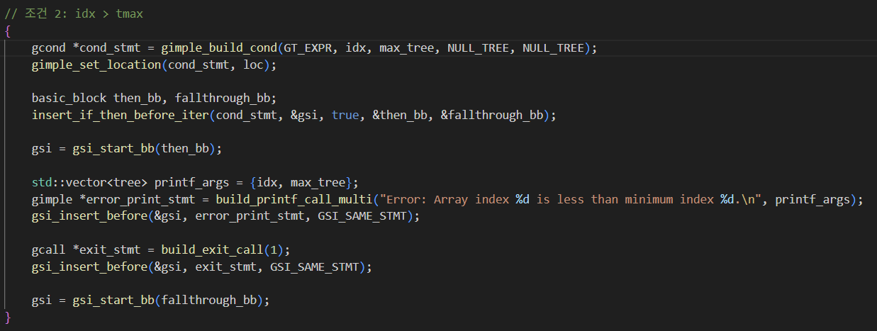
Memory Protection Techniques(dynamic)

Slide 11
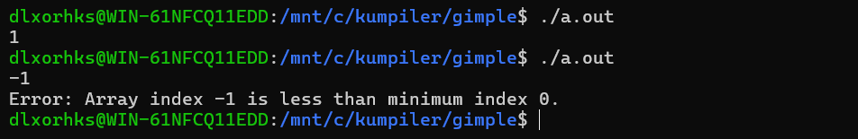
Memory Protection Techniques(dynamic)

Slide 12
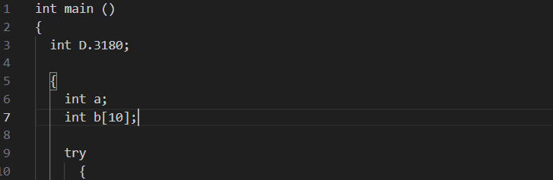
Memory Protection Techniques
이후에 배열을 선언할 때 배열 앞 부분에 해당 배열의 길이 정보를 가지고 있는 변수를 만들어 이를 bof 탐지에 사용하려고 함.
Gimple 파일에서 배열 선언 부분을 찾아서 변조하는 방법을 찾지 못함.

Slide 13
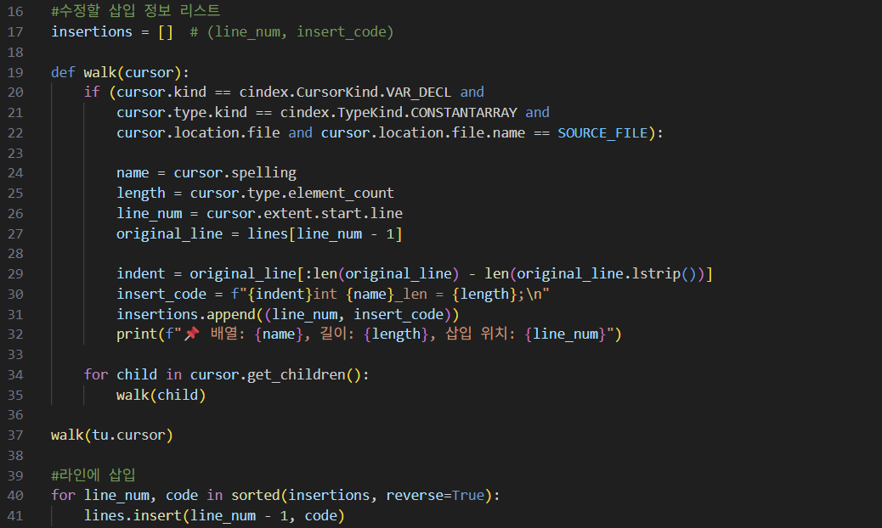
Memory Protection Techniques(clang)

Slide 14
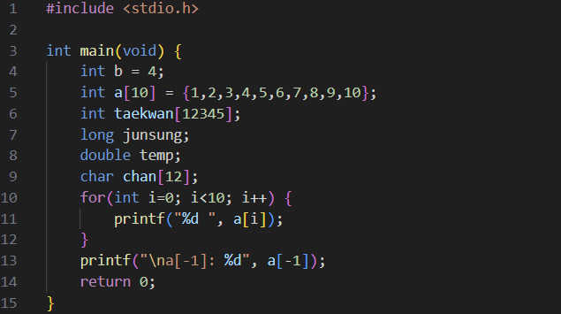
Memory Protection Techniques(clang)

Slide 15
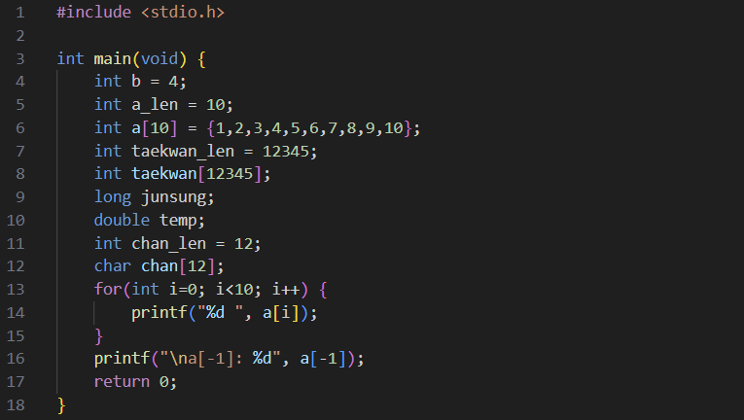
Memory Protection Techniques(clang)

